Slide 1
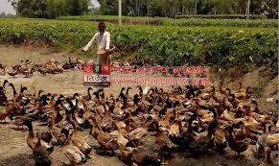
আজকের ক্লাসে সবাইকে স্বাগতম

Slide 2
শিক্ষক পরিচিতি
পাঠ পরিচিতি
মোঃ আইনুল ইসলাম
সহকারী শিক্ষক
পুটিজুরী এস সি উচ্চ বিদ্যালয়
বাহুবল, হবিগঞ্জ।
কৃষি শিক্ষা
দশম শ্রেণি
সপ্তম অধ্যায়
পারিবারিক খামার

Slide 3
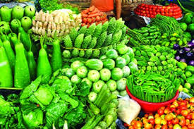
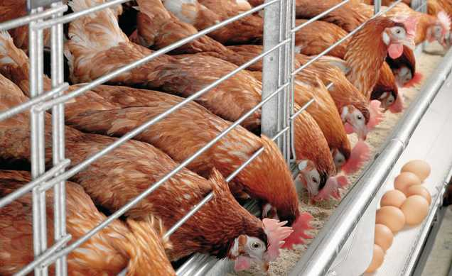
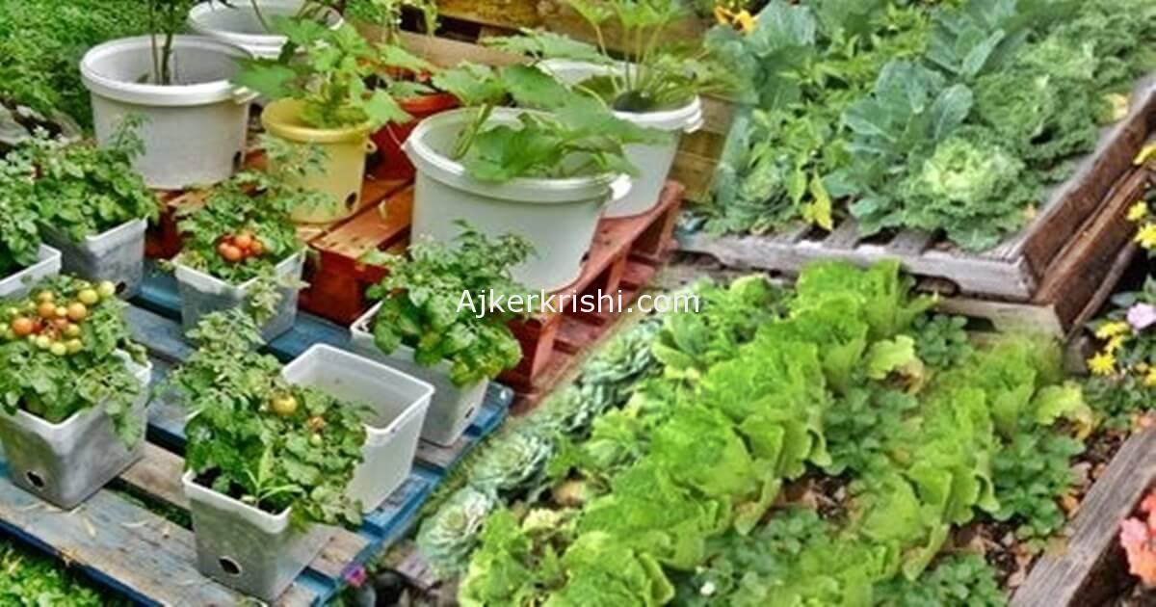
নিচের ছবিগুলি কীসের
বিভিন্ন প্রকারের খামার

Slide 4
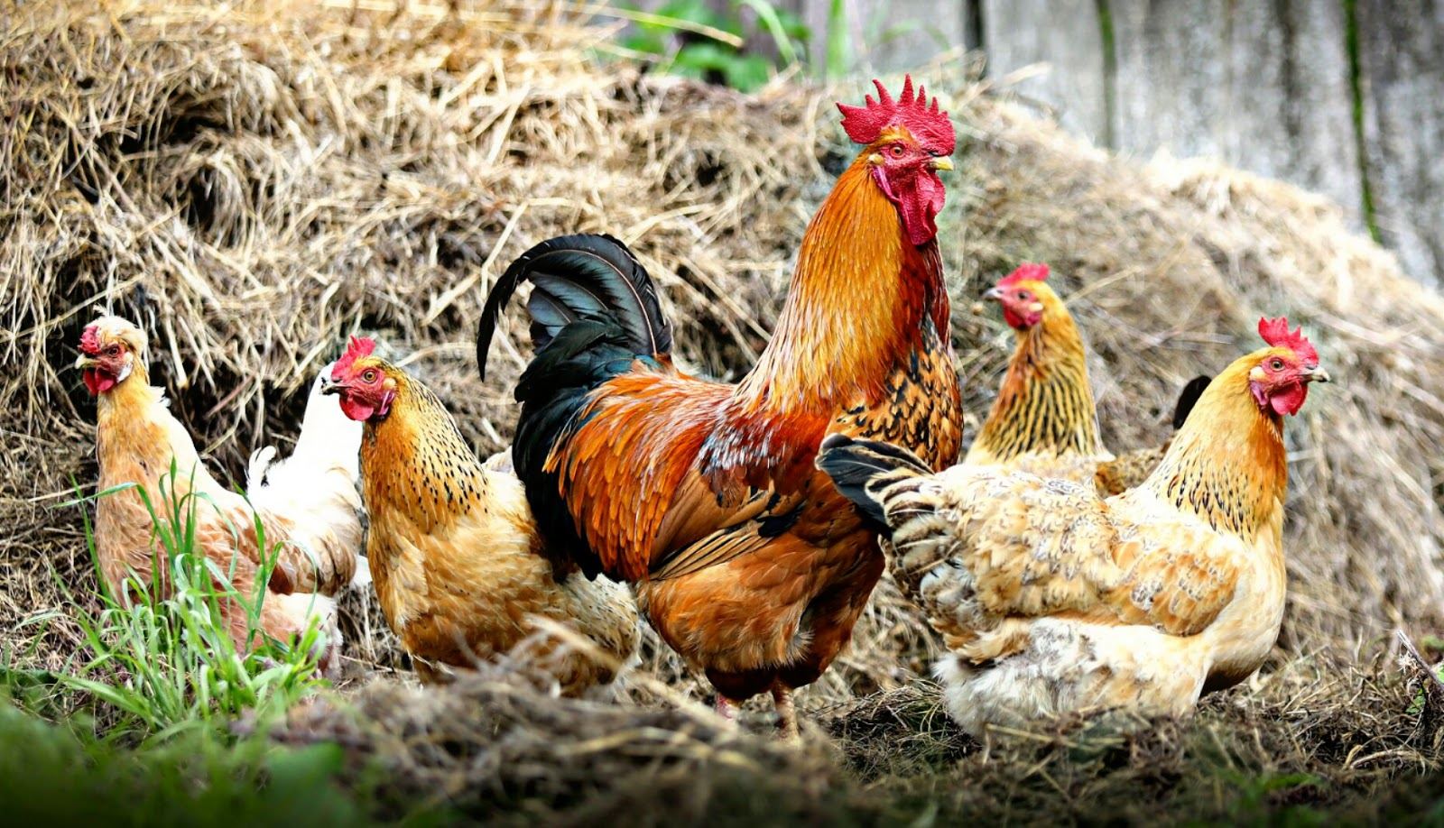
আজকের পাঠ
পারিবারিক খামার

Slide 5
শিখনফল
আজকের পাঠ শেষে শিক্ষার্থীরা---
পারিবারিক পোল্ট্রি খামার কী তা বলতে পারবে
পারিবারিক কৃষি খামারের গুরুত্ব লিখতে পারবে
পারিবারিক শাক-সবজি খামার ব্যাখ্যা করতে পারবে।

Slide 6
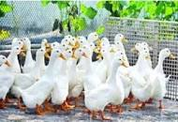
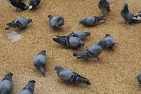
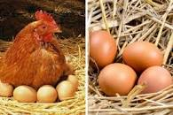
গৃহপালিত পাখি
হাঁস
কবুতর
মুরগি

Slide 7
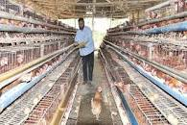
একক কাজ
পারিবারিক পোল্ট্রি খামার কী? সংজ্ঞা সহ দুইটি গৃহপালিত পাখির নাম বল।

Slide 8
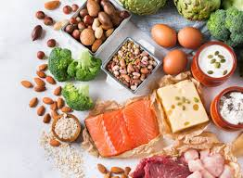
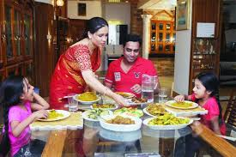
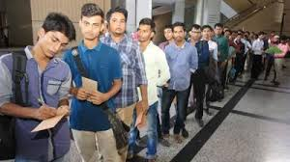
পারিবারিক কৃষি খামারের গুরুত্ব
পরিবারের খাদ্য ও পুষ্টির চাহিদা মেটায়
অতিথি আপ্যায়নে ভূমিকা রাখে
বেকারদের কর্মক্ষেত্র তৈরি করে

Slide 9
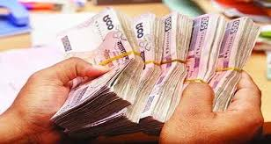
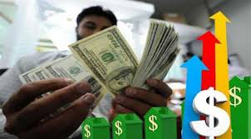
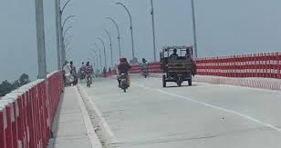
পারিবারিক কৃষি খামারের গুরুত্ব
বাড়তি আয়ের সুযোগ সৃষ্টি হয়
জাতীয় আয় বৃদ্ধিতে সাহায্য করে
জীবন যাত্রার মান উন্নত করে

Slide 10
জোড়ায় কাজ
পারিবারিক কৃষি খামারের ৩ টি গুরুত্ব লিখ

Slide 11
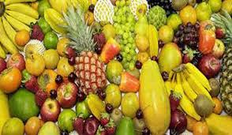
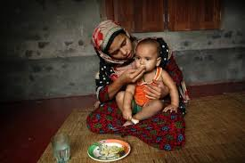
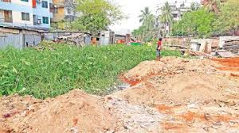
পারিবারিক শাকসবজি খামার
ক্ষুদ্র আয় বৃদ্ধি করে
পুষ্টি চাহিদা মেটায়
উঁচু ভিটা চাষ করা যায়

Slide 12
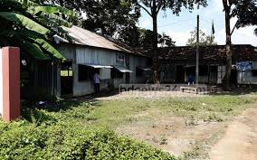
পারিবারিক শাকসবজি খামার
মাঝারি নিচু জমি
খালি জায়গা

Slide 13
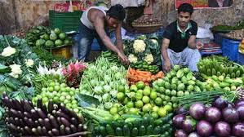
দলীয় কাজ
নিরাপদ ও সুস্বাদু শাকসবজি চাষের বর্ণনা ১০ টি লাইনে লিখ

Slide 14
মূল্যায়ন
১। গৃহপালিত পাখি কোনটি?
ক) ময়না
খ) মুরগী
গ) টিয়া
ঘ) শালিক
২। গৃহপালিত পশু কোনটি?
ক) ছাগল
খ) বাঘ
গ) সিংহ
ঘ) শিয়াল

Slide 15
বাড়ির কাজ
বাণিজ্যিক খামারের প্রয়োজনীয়তা ব্যাখ্যা কর

Slide 16
সবাইকে ধন্যবাদ

